Slide 1



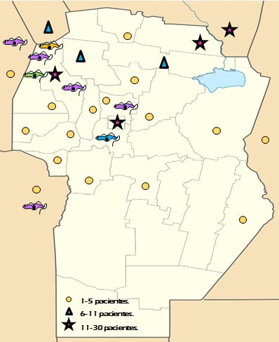
Jornadas Virtuales de Becarios y Becarias
"Desafíos y perspectivas en la producción de conocimiento en contextos de crisis "
Caracterización genética de distintos aislamientos de Trypanosoma cruzi y su relación con el origen geográfico de los individuos y la variabilidad clínica de la enfermedad de Chagas.
Becaria Doctoral: Velázquez López, Daniela.
Directora: Prof. Dra. Silvina Lo Presti
FCM- Centro de Estudio e Investigación de Chagas y Leishmaniasis
Problema de investigación y contexto social
La enfermedad de Chagas (EC), para millones de argentinos, forma parte de su paisaje y de su entorno. Integra el grupo de las llamadas "enfermedades olvidadas", aquellas asociadas con la pobreza, y poco estratégicas y rentables para la inversión en investigación por parte de la industria de la salud, por lo que el destino de los enfermos y de la población de riesgo queda librado únicamente a la atención del Estado.
En este contexto es de gran importancia identificar factores del hospedador y del parásito involucrados en la evolución de la miocardiopatía chagásica crónica. La identificación del genotipo del parásito presente en cada caso puede ser de interés para pronosticar la progresión de la infección y/o decidir un tratamiento diferenciado basado en el parásito infectante.
Objetivo de trabajo
Determinar los diferentes linajes de T. cruzi presentes en pacientes chagásicos crónicos que acuden a los Consultorios de Chagas del Hospital San Roque y de la Clínica Sucre de la ciudad de Córdoba, y su correlación con la carga parasitaria, las manifestaciones clínicas y el origen geográfico de los pacientes.
Determinar la distribución geográfica de los diferentes genotipos del parásito es de interés para identificar posibles variaciones locales que pueden tener relación con la amplia variabilidad clínica.
Metodología propuesta
Muestras de sangre de pacientes
Extracción de ADN
Historias clínicas
Detección y caracterización molecular de T. cruzi (PCR)
r
os,
RESULTADOS DE PARCIALES
Distribución geográfica de los pacientes y de los linajes de T. cruzi encontrados
Análisis preliminar de las muestras de sangre obtenidas
De un total de 450 muestras que fueron analizadas hasta el momento
Del análisis de historias clínicas se obtuvo información de sobre el origen geográfico de los pacientes con serología positiva para EC.
En función del análisis de esta información, pudo determinarse que la mayoría de los pacientes incluidos hasta el momento con serología positiva provienen de la Provincia de Córdoba (n=277); además, 38% de estos pacientes son originarios de la Capital de la Provincia. El resto proviene de otras provincias y sólo el 5% de otro país, Bolivia.
Tabla 1: Cantidad de pacientes con serología positiva para
enfermedad de Chagas y con presencia de parásitos en circulación.
Tabla 2: Distribución de los linajes tipificados hasta el momento.
Fig.1: Distribución geográfica de pacientes con serología positiva (n=242).
En la actualidad
Aportes del presente trabajo
El escenario nacional de la EC no es alentador, debido al creciente número de pacientes. La importancia de desarrollo científico en este aspecto es fundamental para, no tan solo controlar a nivel vectorial la enfermedad, sino también para la búsqueda de un fármaco que tenga mejores pronósticos que los existentes en la actualidad para el tratamiento de esta patología. El logro de elevados niveles de desarrollo de ciencia y tecnología impacta en la calidad de vida de los ciudadanos, siendo instrumentos de transformación de las sociedades, posicionando mejor a nuestro país en la denominada “sociedad del conocimiento”.
Demostrar la persistencia del parásito en pacientes crónicos de la EC.
Demostrar la variabilidad intra-linaje.
Entablar relación entre el origen geográfico y el cuadro clínico del paciente.
Entablar la relación entre el cuadro clínico y el linaje infectante, lo que permitirá un tratamiento diferenciado y por ende un mejor pronóstico de la EC.

